Slide 1
Γεωπάρκο Βικου-Αώου: Εκπαιδευτικό Υλικό

Slide 2
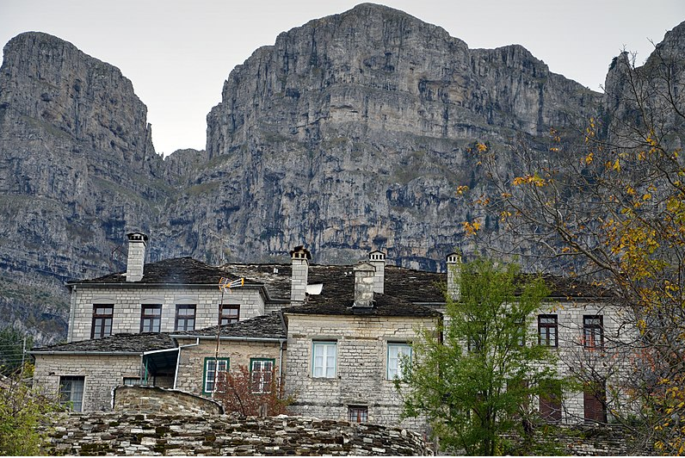
Γεωπάρκο Βικου-Αώου: Εκπαιδευτικό Υλικό

Slide 3
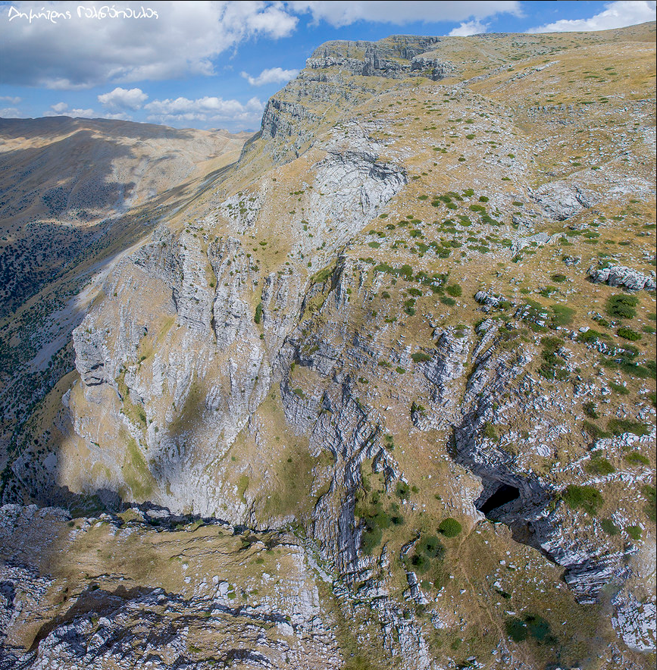
Γεωπάρκο Βικου-Αώου: Εκπαιδευτικό Υλικό

Slide 4
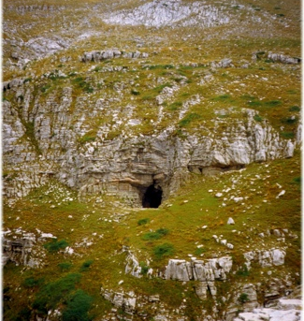
Γεωπάρκο Βικου-Αώου: Εκπαιδευτικό Υλικό

Slide 5
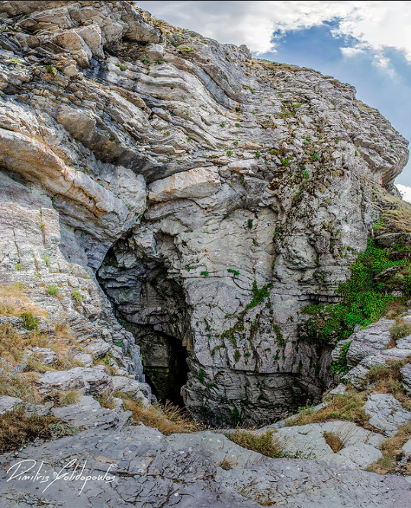
Γεωπάρκο Βικου-Αώου: Εκπαιδευτικό Υλικό

Slide 6
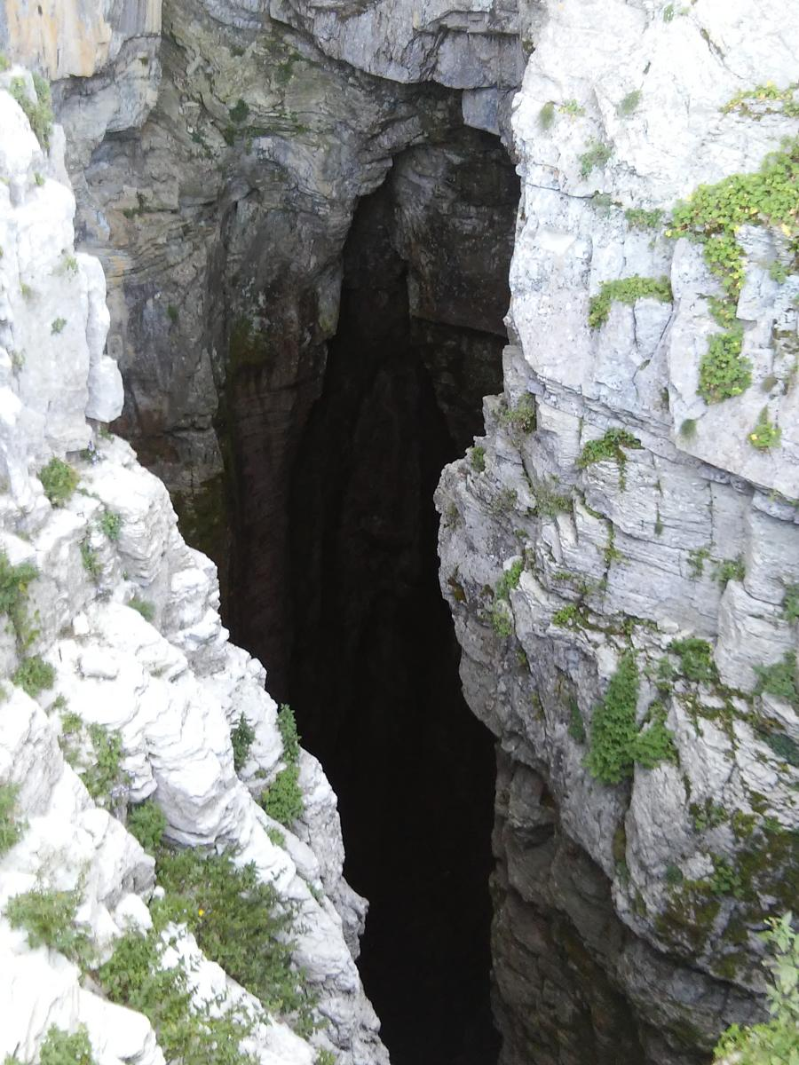
Γεωπάρκο Βικου-Αώου: Εκπαιδευτικό Υλικό

Slide 7
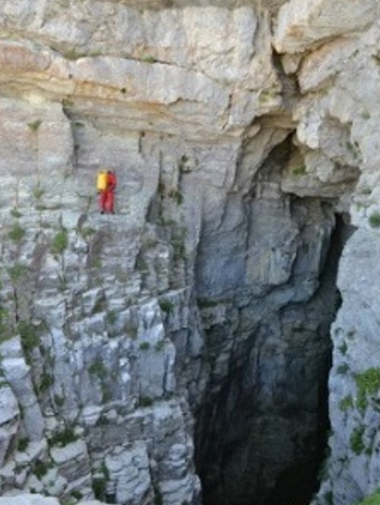
Γεωπάρκο Βικου-Αώου: Εκπαιδευτικό Υλικό

Slide 8
Γεωπάρκο Βικου-Αώου: Εκπαιδευτικό Υλικό
Πηγές
Wikimedia Commons - Eleni Kalogeropoulou - https://commons.wikimedia.org/wiki/File:Πάπιγκο_με_φόντο_την_
Αστράκα.jpg
Flickr - Dimitris Golidopoulos - https://www.flickr.com/photos/dimitrisgol/
Κώστας Αδαμόπουλος - https://adamopouloskostas.wordpress.com/2016/04/09/προβατίνα/
Wikiloc - https://el.wikiloc.com/mountaineering-diadromes/tymfi-vrysochori-perasma-karterou-astrakapapigko-
28759146/photo-18956845
Youtube - PROVATINA CAVE. Miltos xasia - https://www.youtube.com/watch?v=g1Un-XtEEZw&t=20s&ab_
channel=miltosxasia

Slide 9
Γεωπάρκο Βικου-Αώου: Εκπαιδευτικό Υλικό

